Slide 1
Заседание Надзорного комитета СКК г. Алматы, 2022 г.

Slide 2
Чем мы занимаемся с 2006 года?

Slide 3
«Бастама жергілікті жерлерде / Инициативы на местах» (Сеть гражданских ресурсных центров)

Slide 6
Цель Проекта

Slide 7
Задачи Проекта ЗАДАЧИ ПРОЕКТА

Slide 8
Проведенные мероприятия за 2021-2022 гг.

Slide 9
Темы консультаций:

Slide 10
Продукты, услуги, выработанные в рамках проекта

Slide 11
Адвокационные мероприятия

Slide 12
ГСЗ: г.Астана (2022 г.)

Slide 13
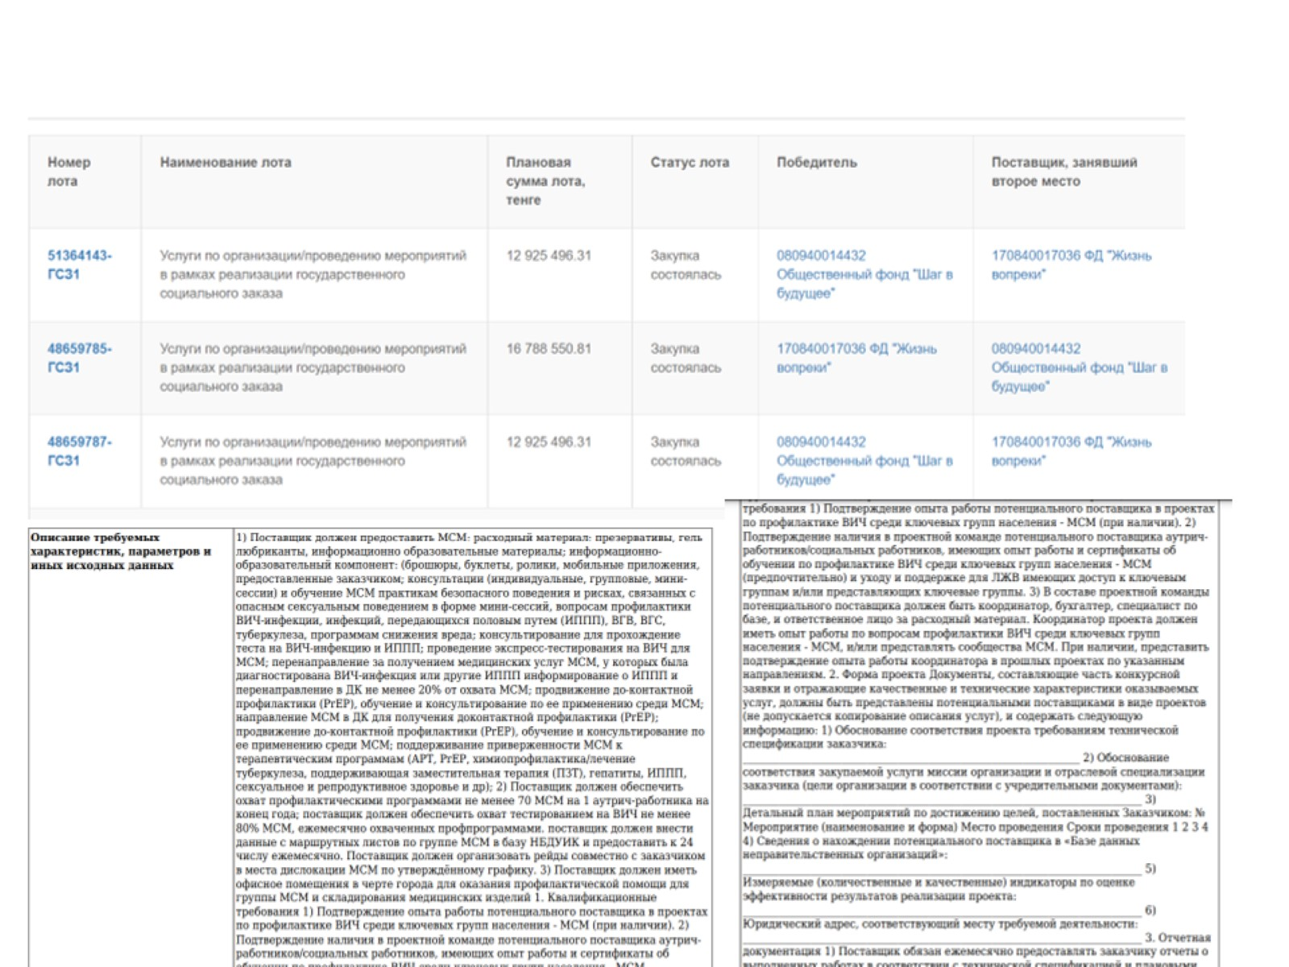

Slide 14
ГСЗ: г.Костанай (2022 г.)

Slide 15
ГСЗ по ВИЧ региональных управлений по вопросам молодежной политики

